Slide 1
生資系大型採集活動-惠蓀林場與蓮華池 2017/11/18-19

Slide 2
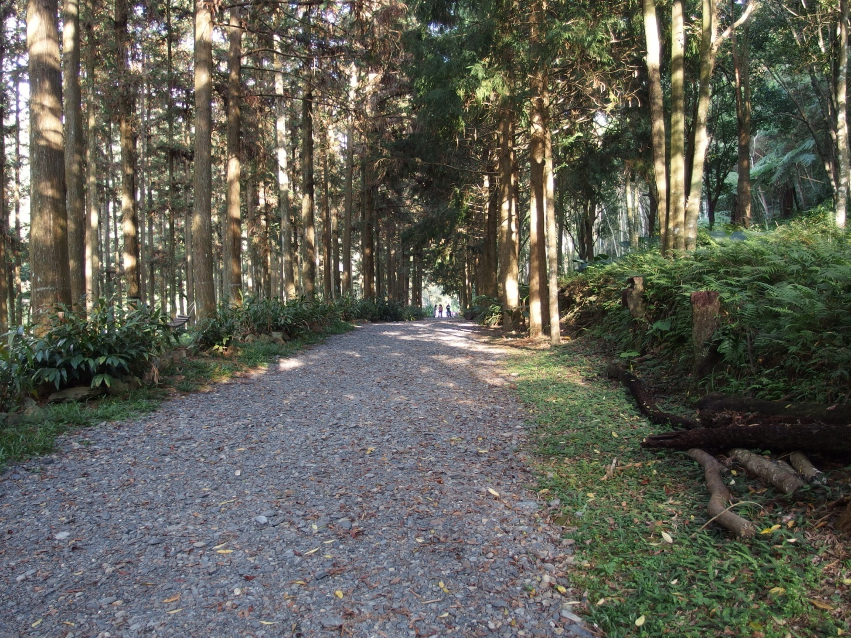
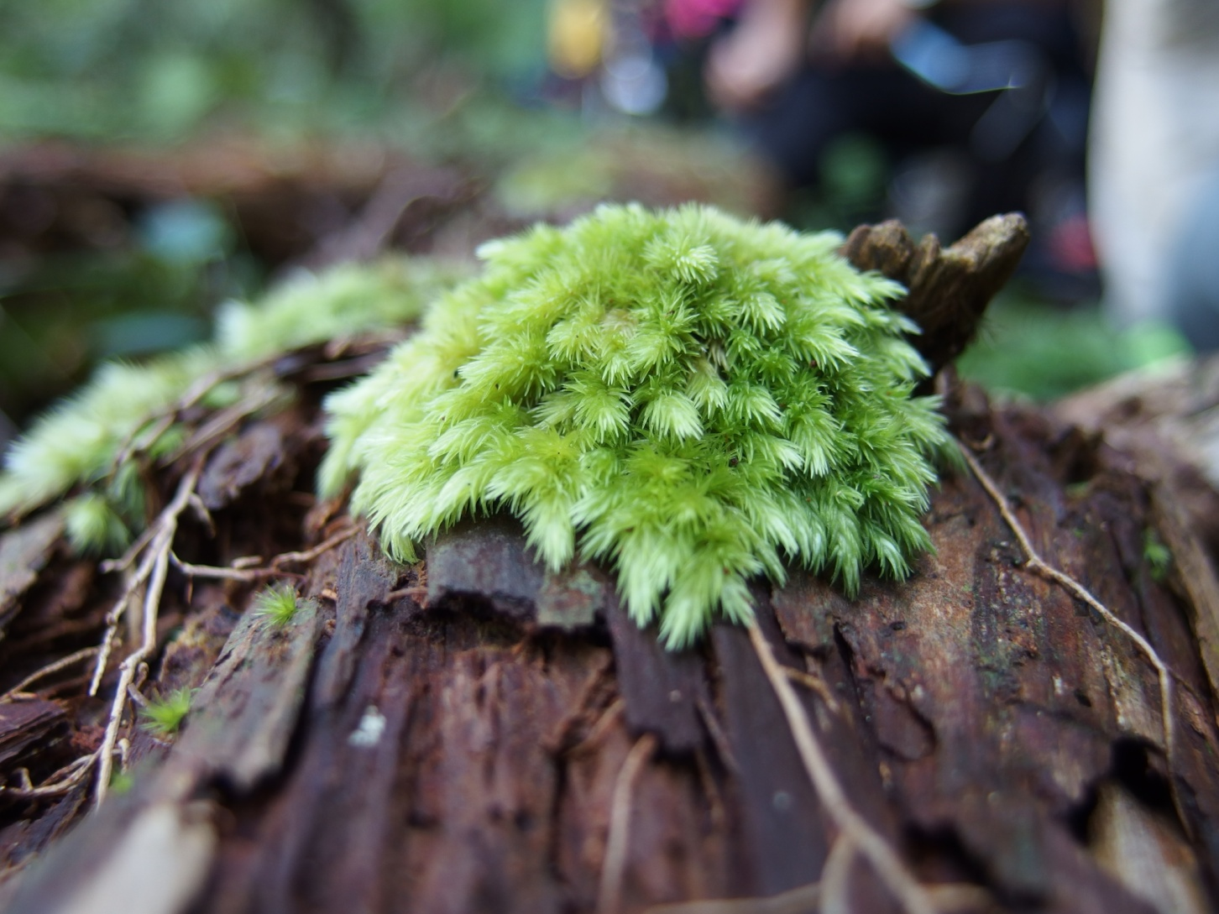
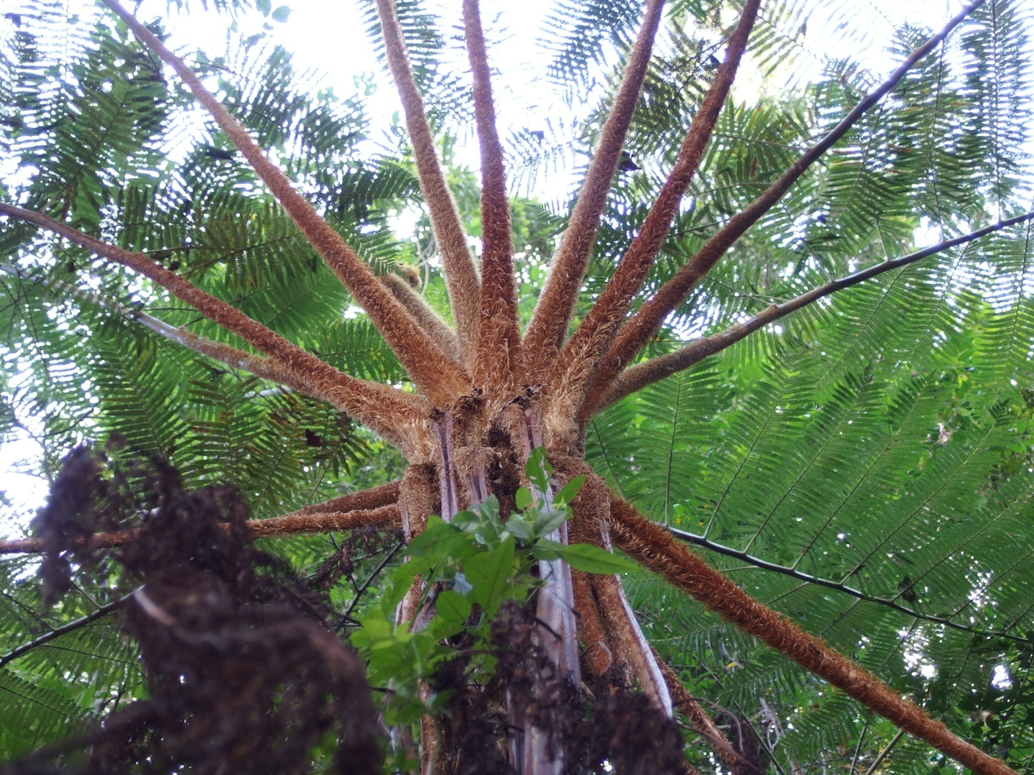
惠蓀林場鳥瞰平地
惠蓀林場一隅
蘚苔
筆筒樹

Slide 3
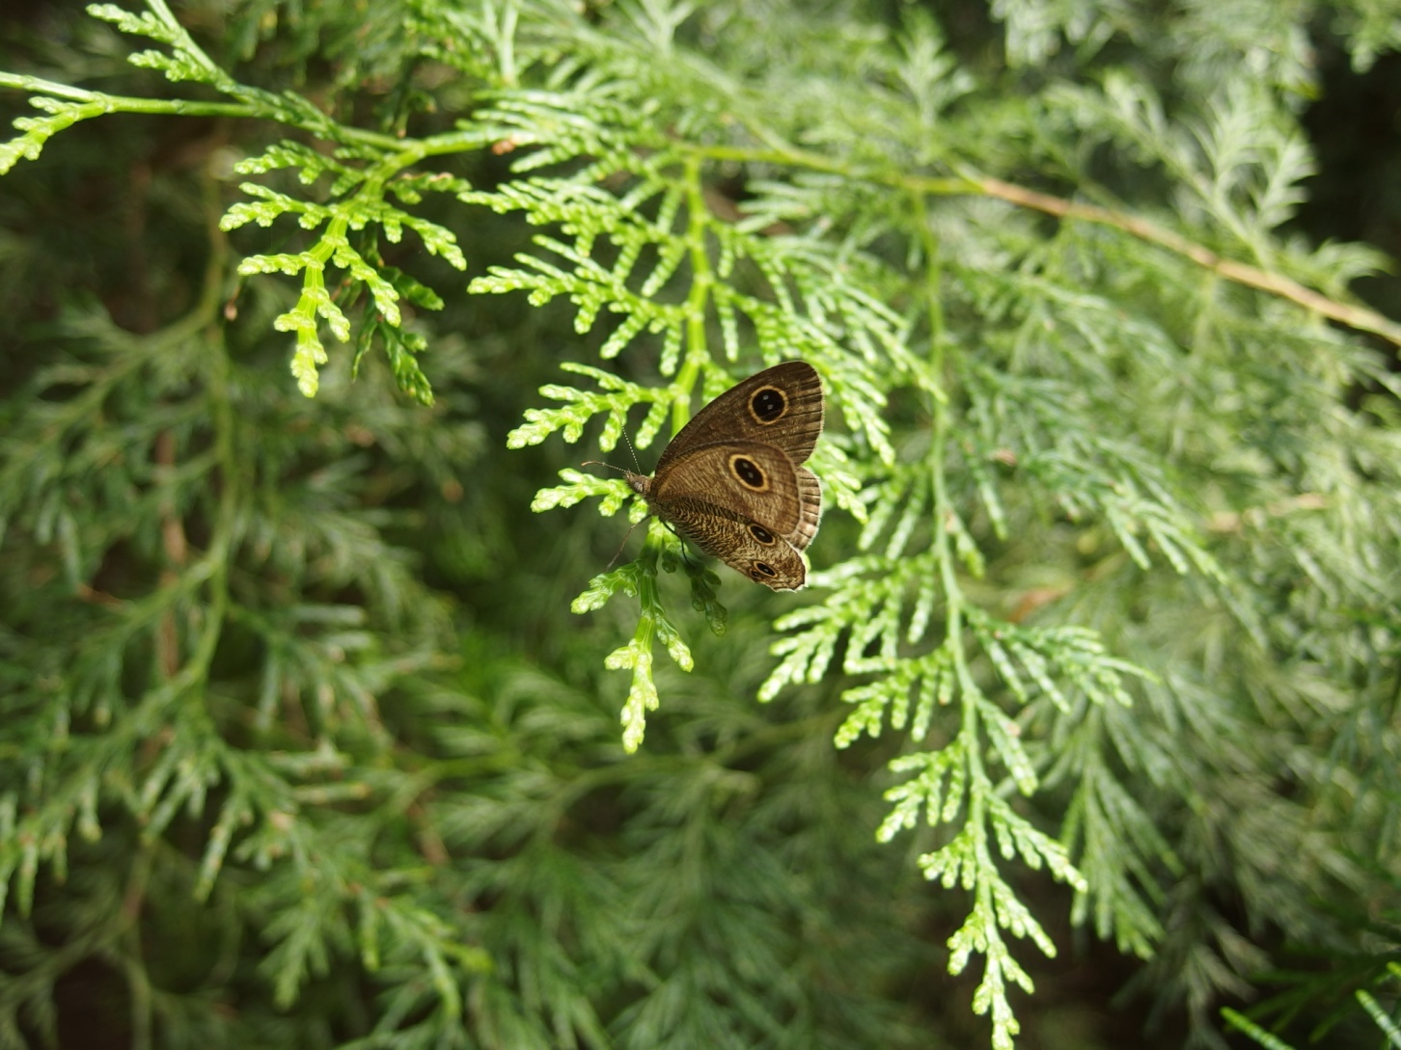
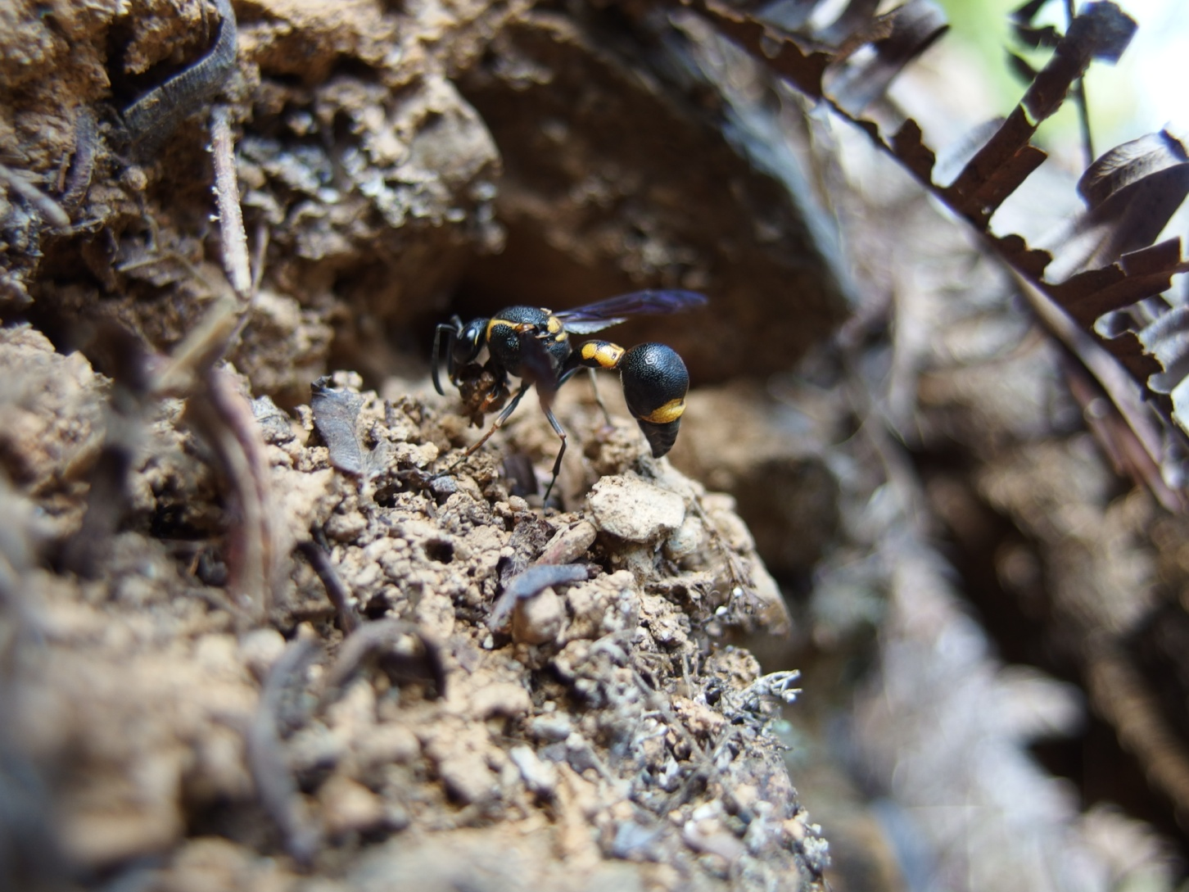
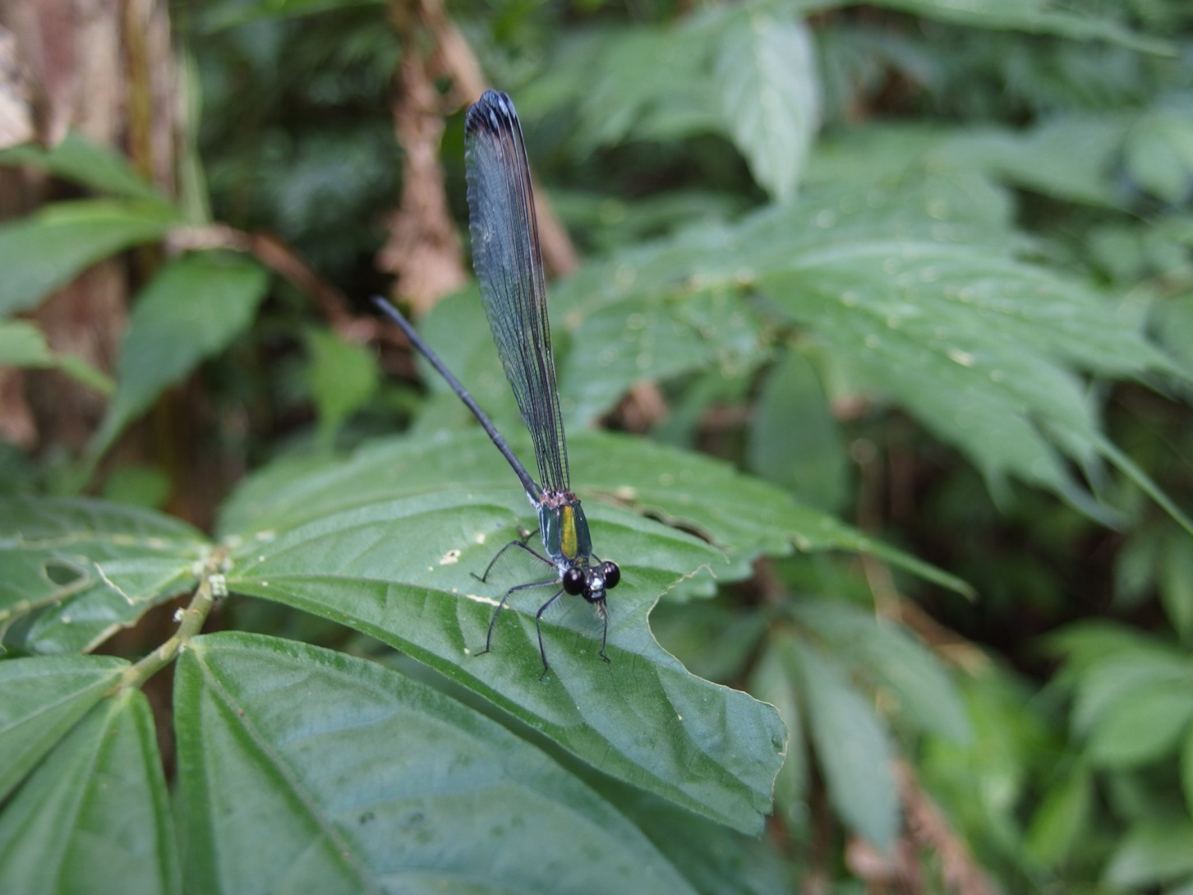
白帶波眼蝶(台灣小波紋蛇目蝶)
黃腰泥壺蜂
中華細蟌

Slide 4
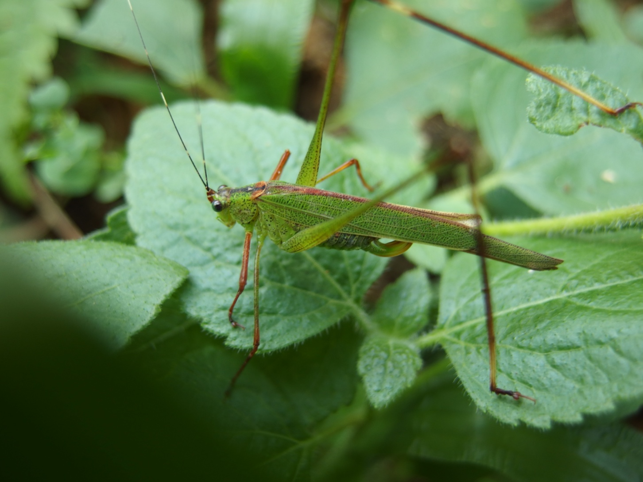
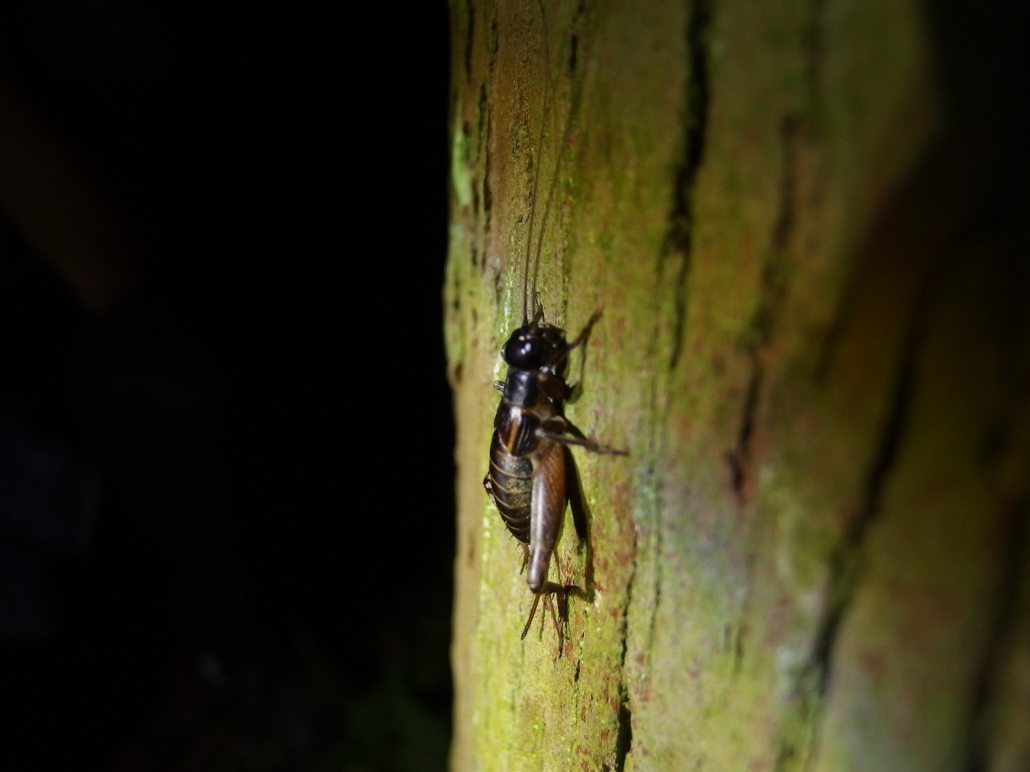
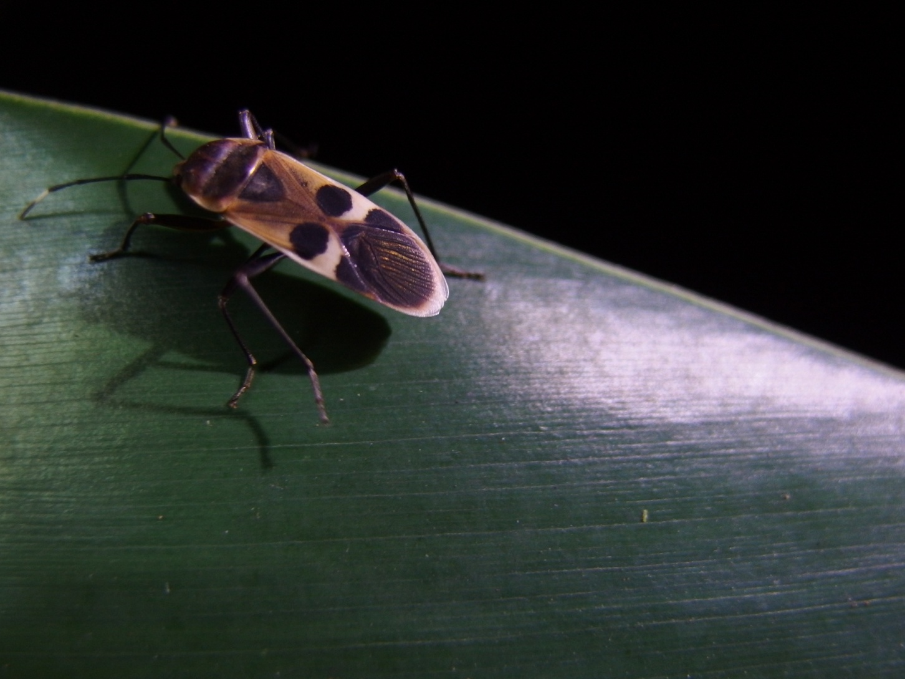
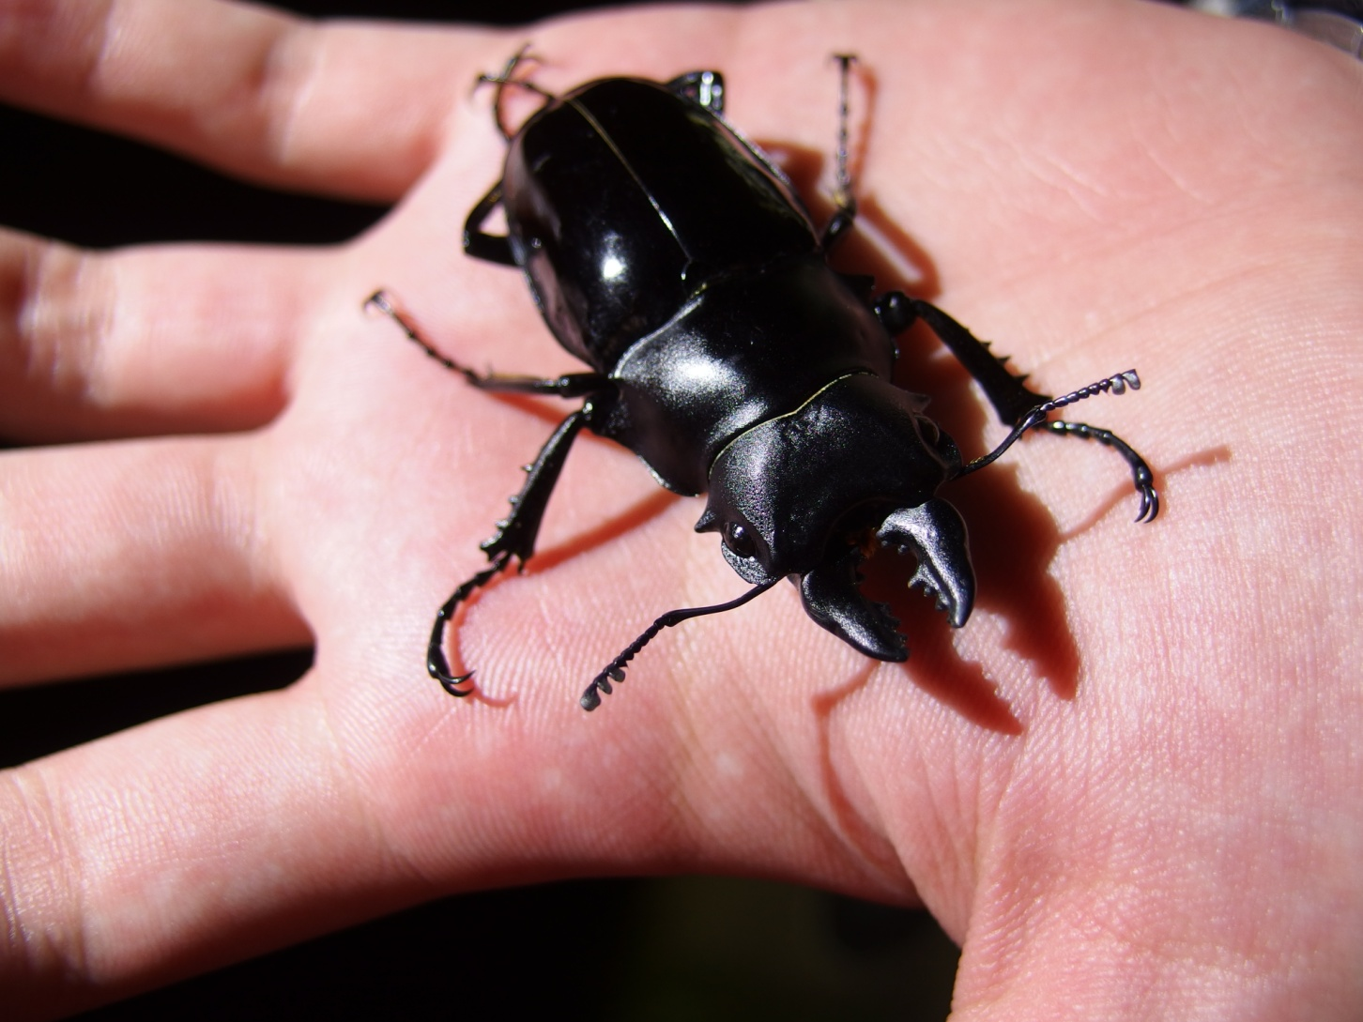
黑角露螽
樹皮蟋蟀
赤星椿象
鬼豔鍬形蟲

Slide 5
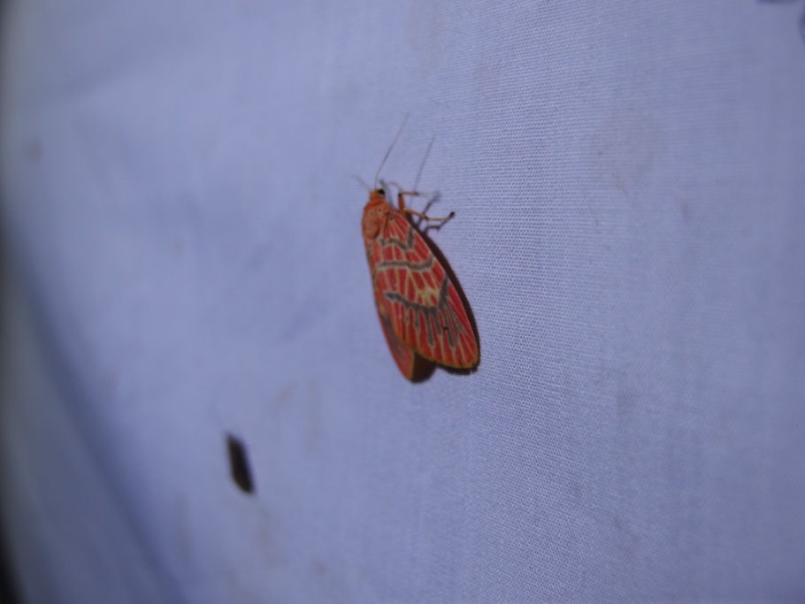
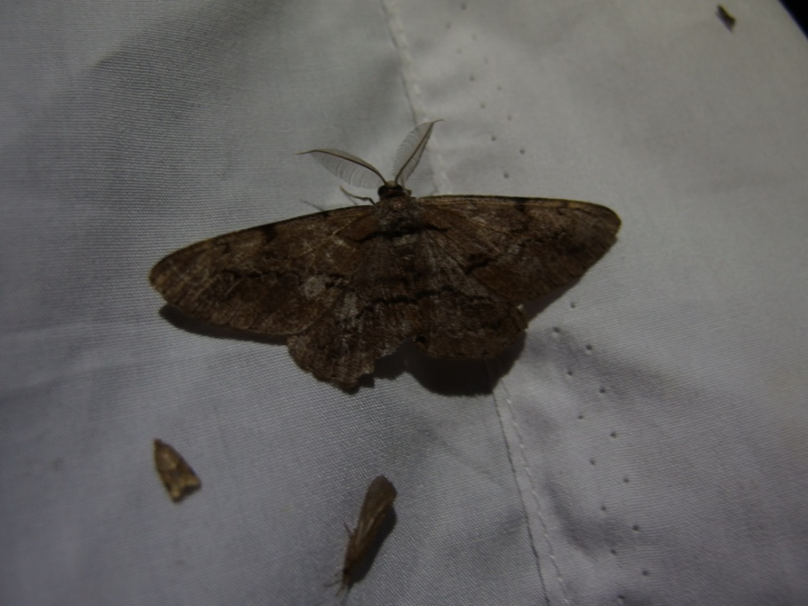
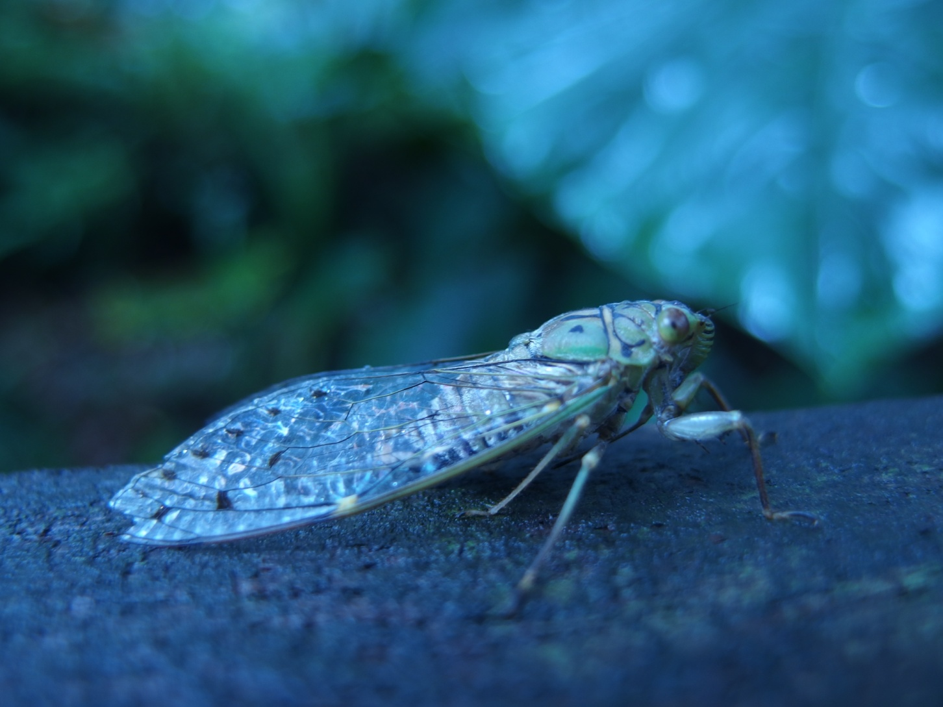
青黃枯葉蛾
東方美苔蛾
台灣姬蟬

Slide 6
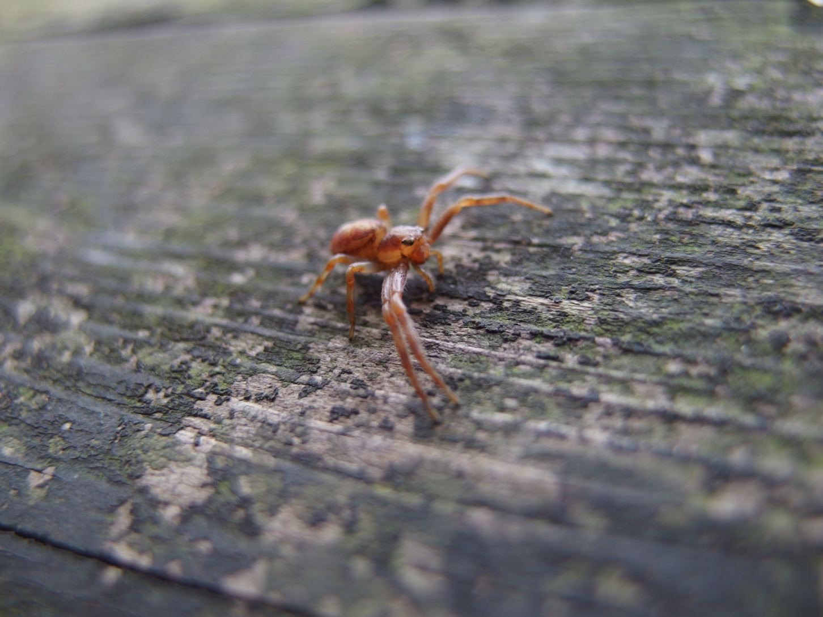
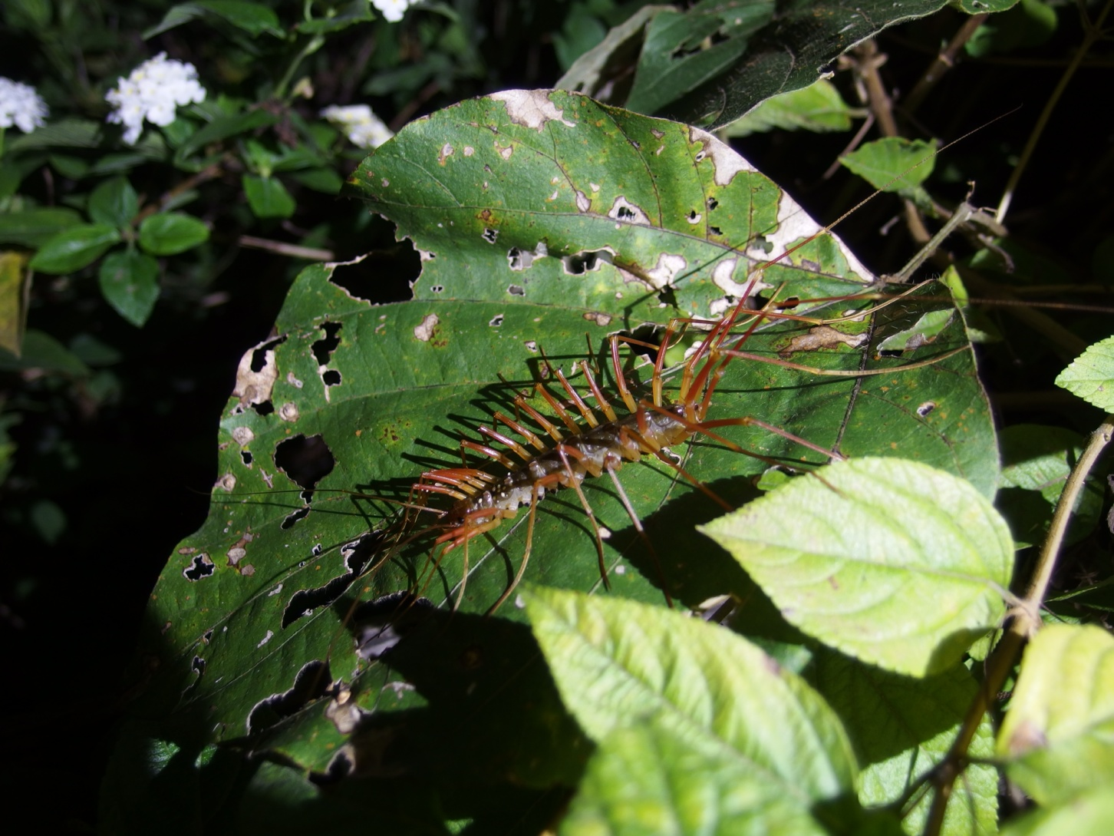
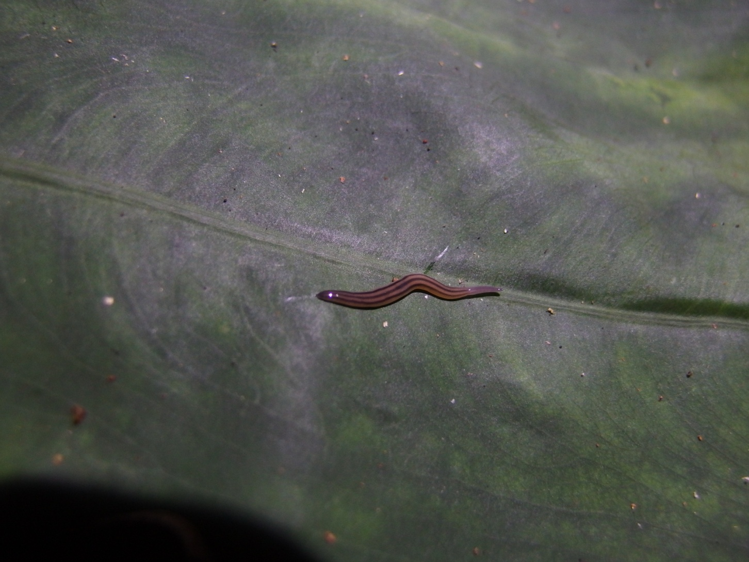
蚰蜒
盲蛛
陸生渦蟲

Slide 7
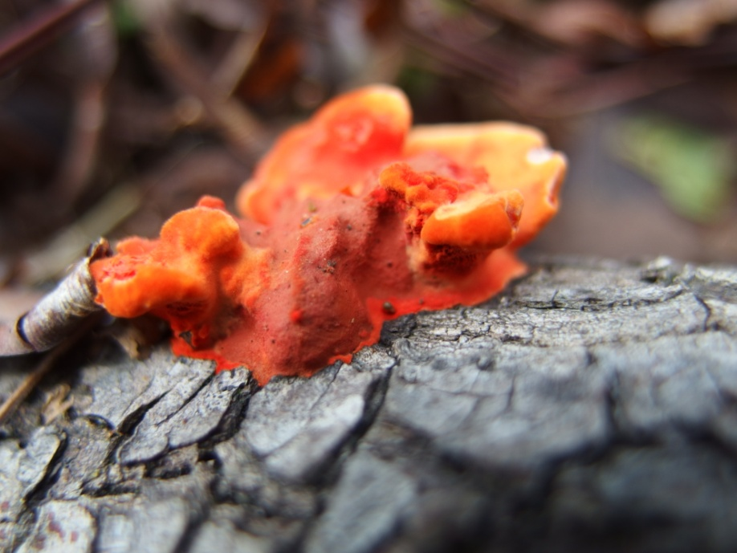
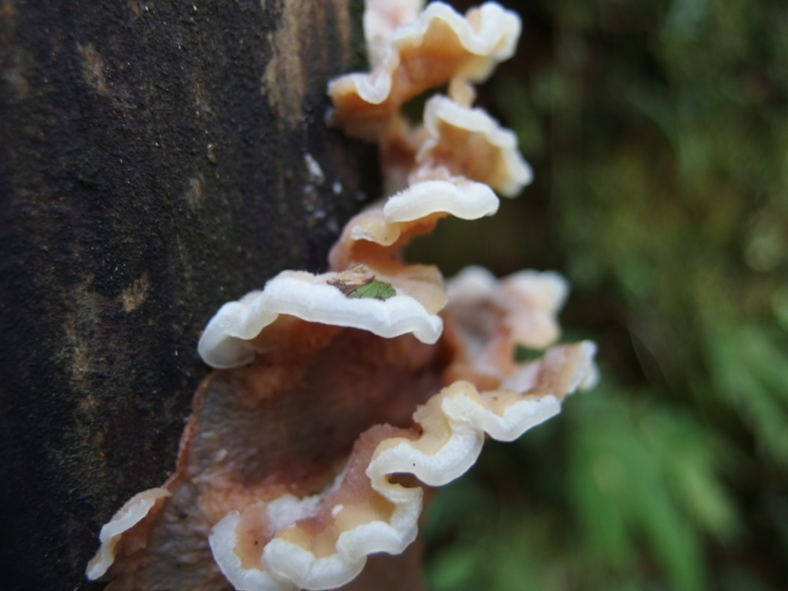
紫紅小皮傘

Slide 8
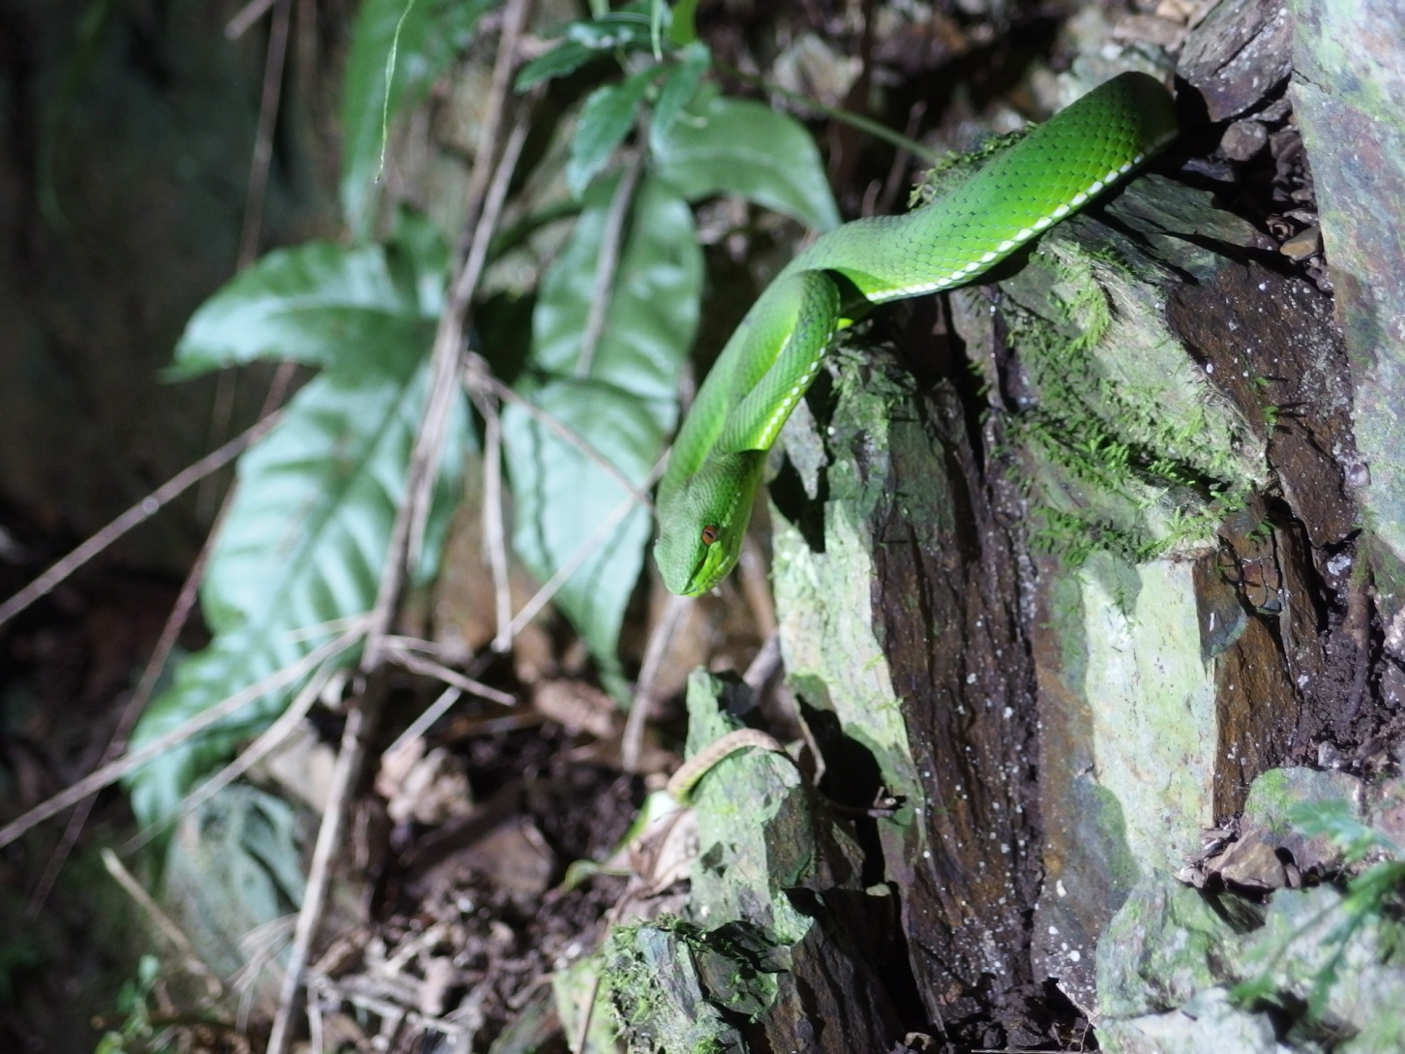
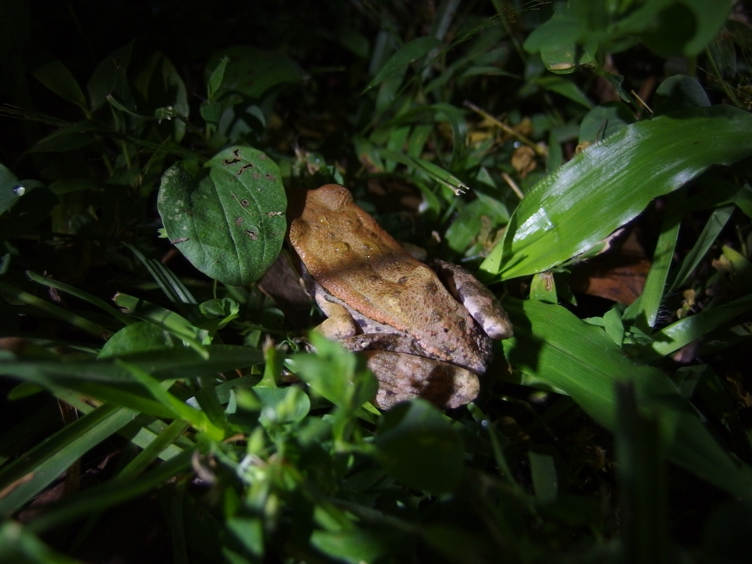
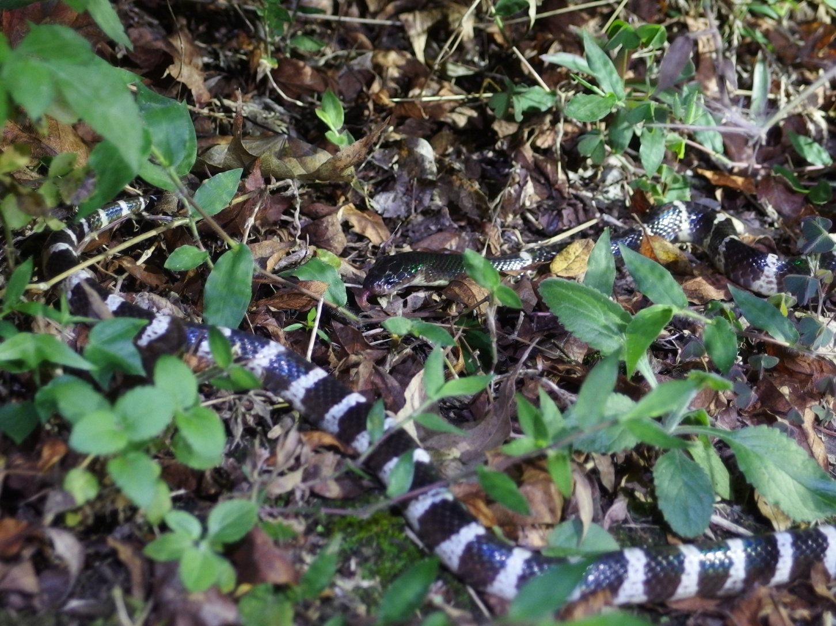
赤尾青竹絲
斯文豪氏赤蛙
雨傘節

Slide 9
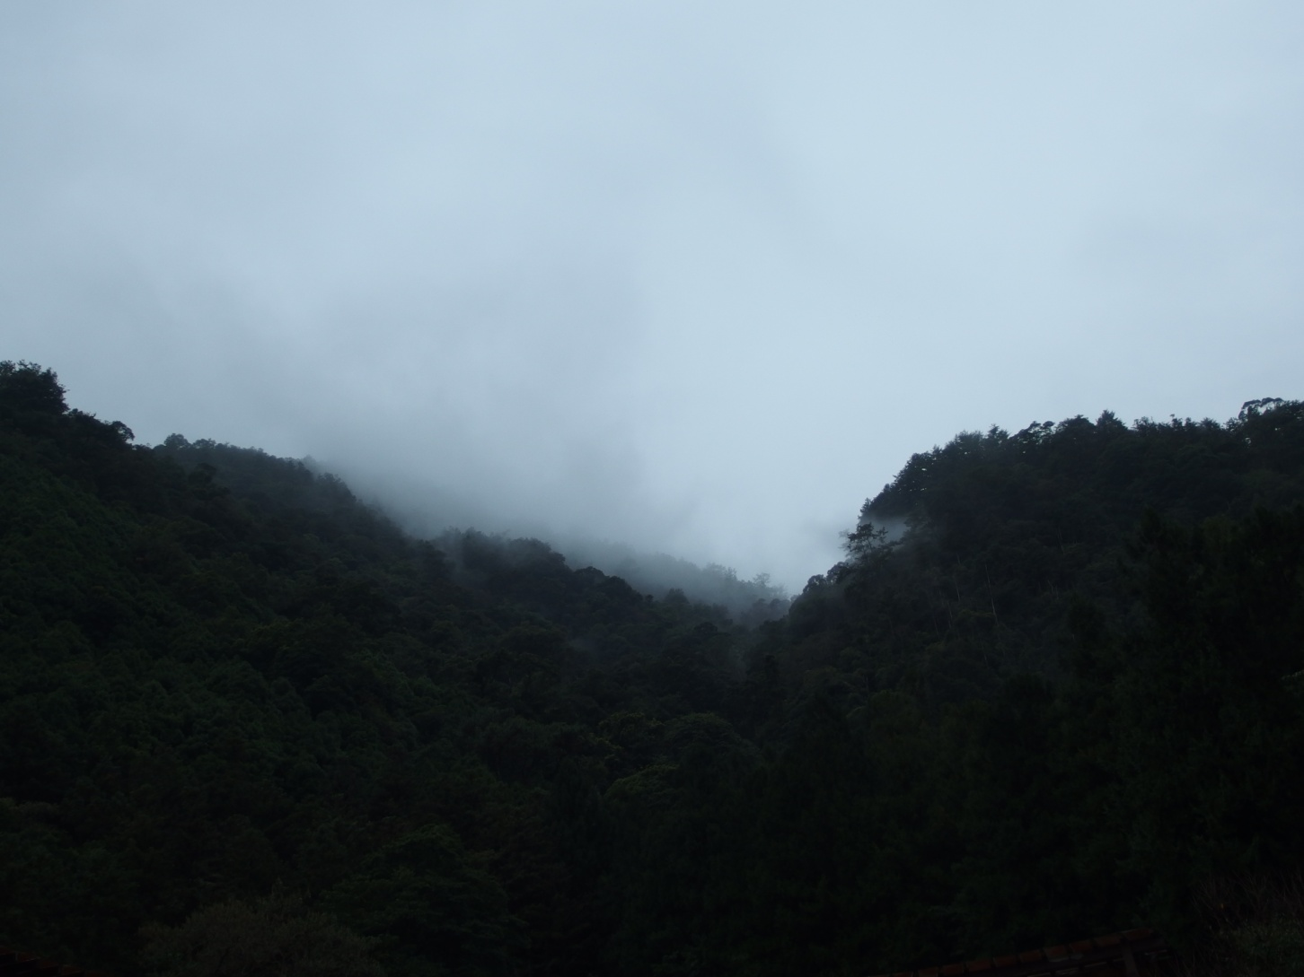
惠蓀林場餐廳之步道
惠蓀林場晨霧

Slide 10
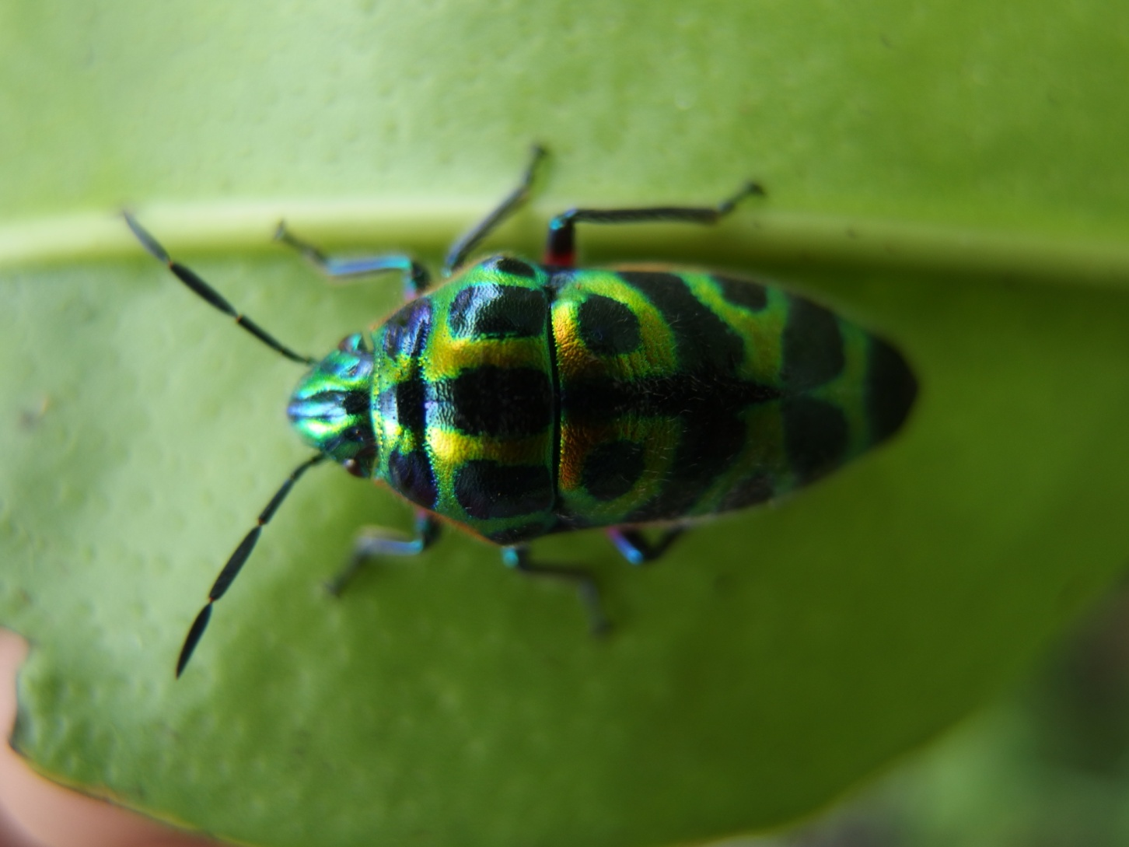
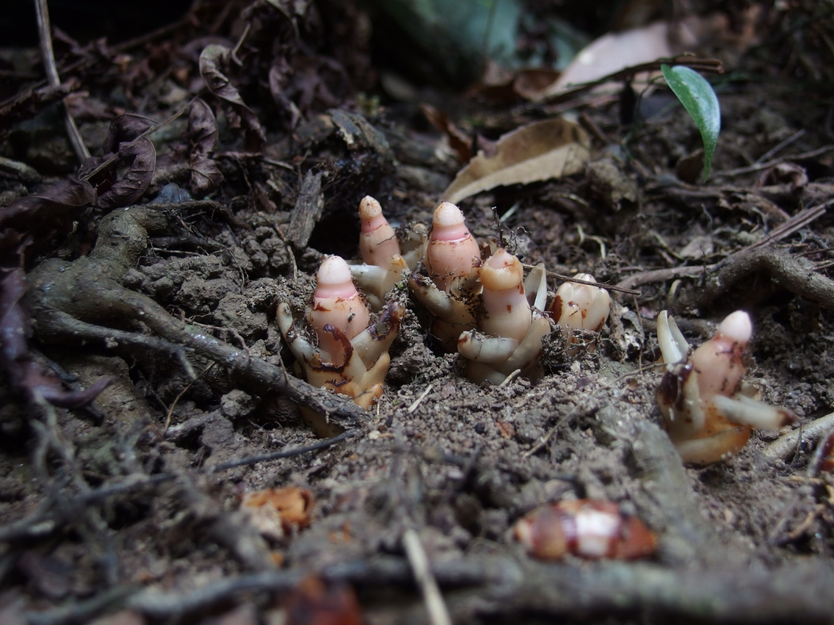
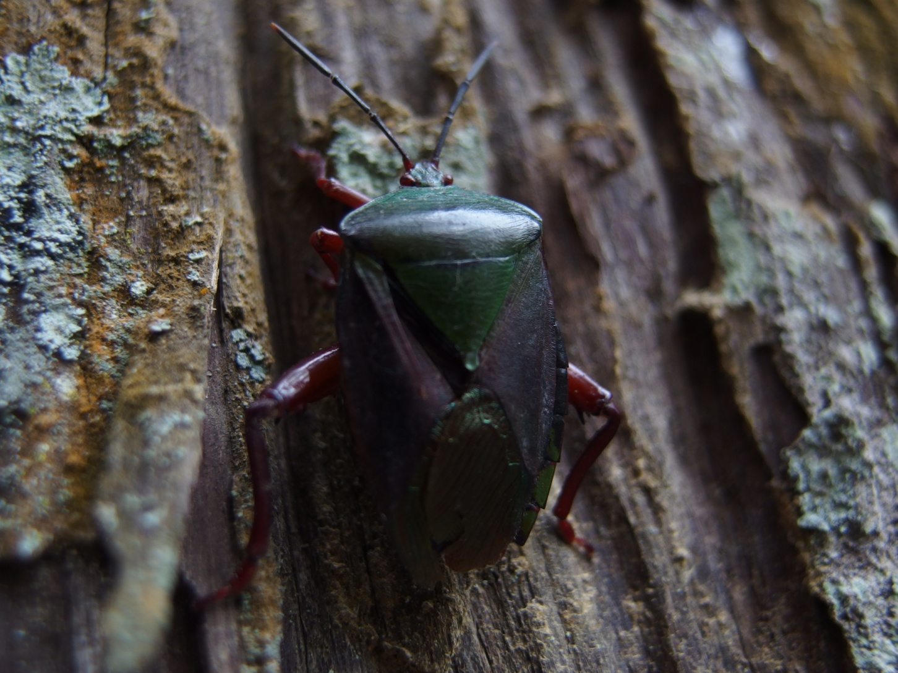
蓮華池池景
琉璃盾椿象
菱形奴草
碩椿科Eusthenes rubefactus Distant

Slide 11
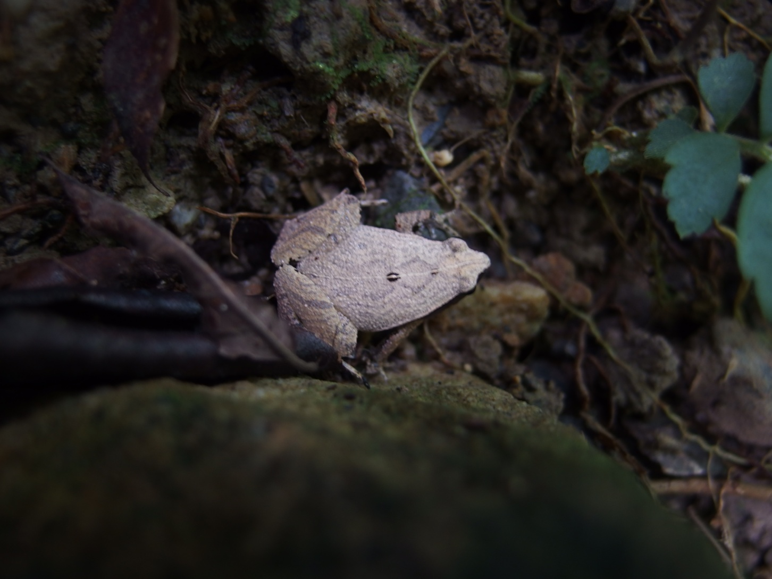
梭德氏赤蛙
黑蒙西式小雨蛙

